Slide 1
INDEX
▤ 개요
▤ 기능 소개
▤ 회원관리
▤ 충전소
▤ 보조금
▤ 게시판
▤ 마무리
전기차 커뮤니티 with clean $ New EC
off
확정된 전기차 보급 증가
전기차의 시대가 올 것은 확정된 것이나 다름이 없다. 하지만, 소비자들이 가장 우려하는 것은 전기차를 위한 인프라가 없다는 것.
이를 해소하기 위해서 전기차 커뮤니티를 만들었다.
단위 GWh
전기차 배터리 수급전망 (2018~2025)
공급증가
LG화학, CATL, SK이노베이션, 삼성SDI, 파나소닉 등
세계 10위권 내 배터리 회사들의 공급량이 늘어나고 있음을 확인
기업에서 투자를 늘이고 있는 것은 전기차 수요가 올라가고 있다는 것을 가장 편하고 확실하게 보여 줌.

Slide 2
INDEX
▤ 개요
▤ 기능 소개
▤ 회원관리
▤ 충전소
▤ 보조금
▤ 게시판
▤ 마무리
전기차 커뮤니티의 기능 with clean & New EC
회원관리
Login / Logout / ID찾기 / PW 찾기
회원가입 / 회원정보 수정
충전소
전국 충전소 위치 검색
충전소 위치 정보 제공
보조금
보조금 조회 – 차종별 / 시도별
문의처 – 차종에 따른 문의처
게시판
공지사항 / 자유게시판

Slide 3
INDEX
▤ 개요
▤ 기능 소개
▤ 회원관리
▤ 충전소
▤ 보조금
▤ 게시판
▤ 마무리
회원관리
off
01
회원가입 / 회원 정보 수정
02
Log in / ID찾기 / PW찾기
03
Log out

Slide 4
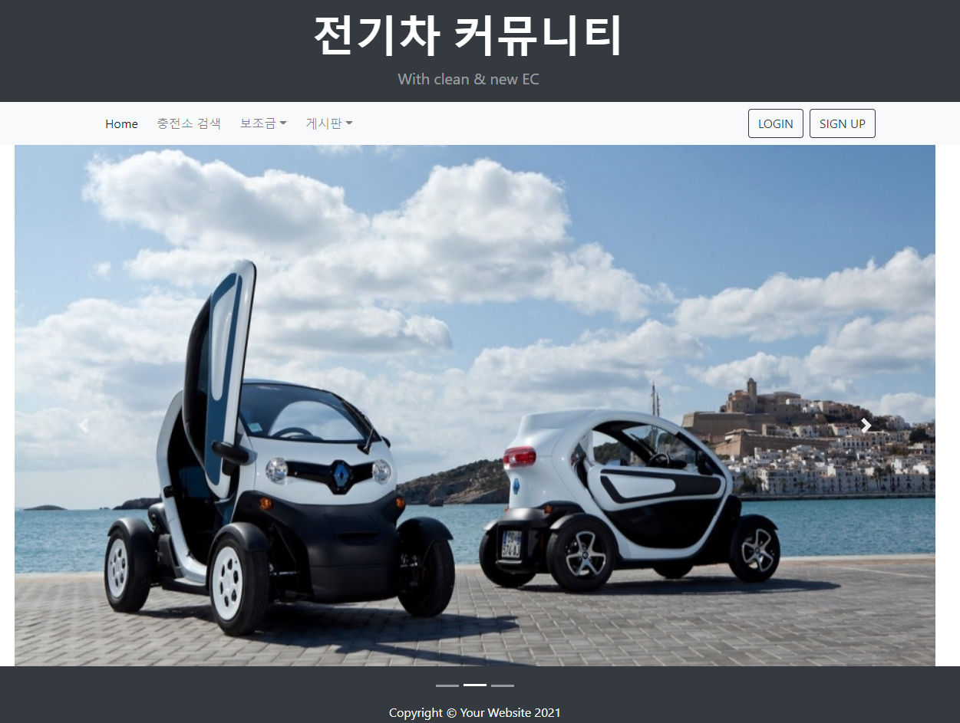
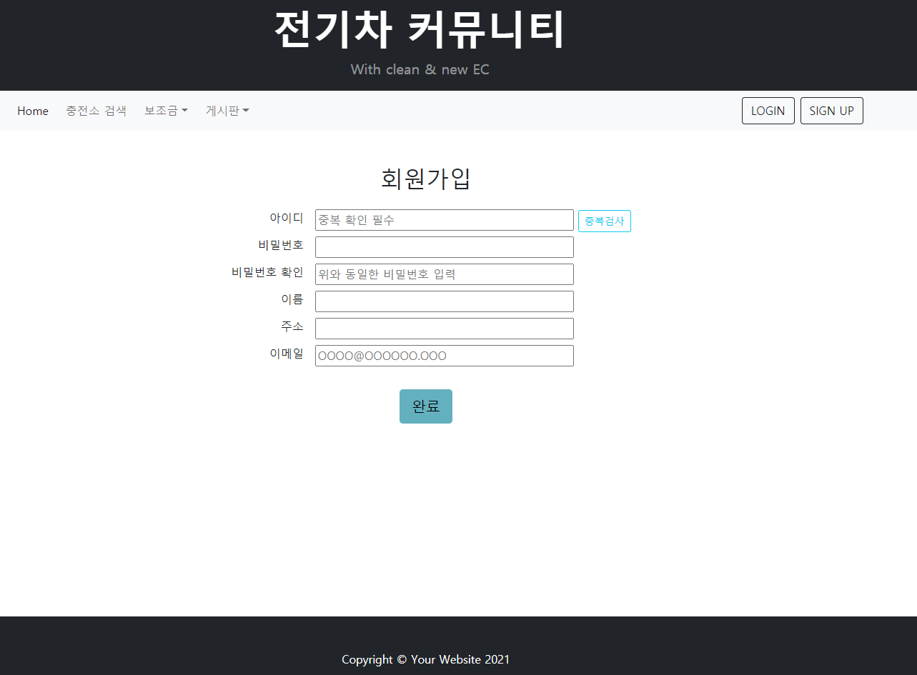
INDEX
▤ 개요
▤ 기능 소개
▤ 회원관리
▤ 충전소
▤ 보조금
▤ 게시판
▤ 마무리
회원 가입_웹
off

Slide 5
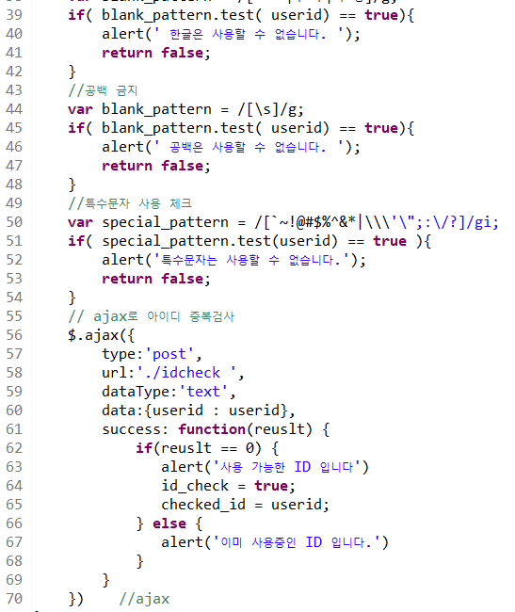
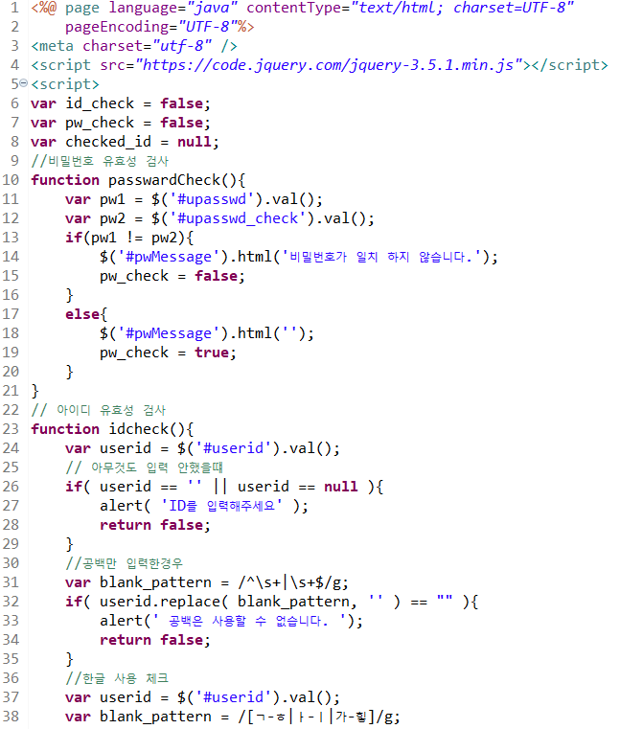
INDEX
▤ 개요
▤ 기능 소개
▤ 회원관리
▤ 충전소
▤ 보조금
▤ 게시판
▤ 마무리
회원 가입_코드(JSP)
off

Slide 6
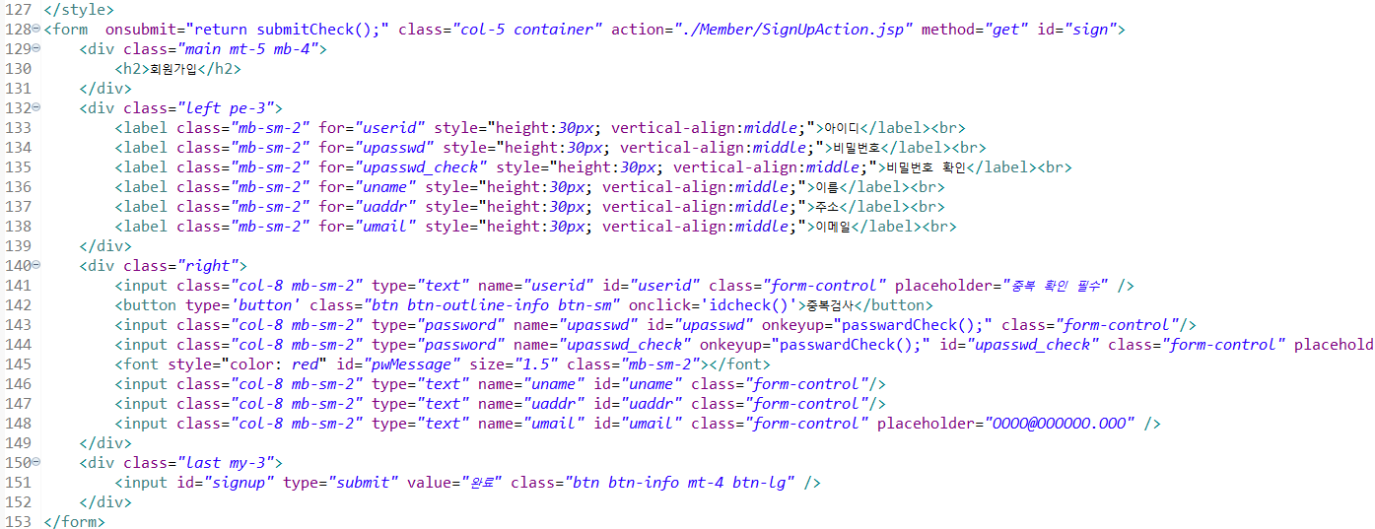
INDEX
▤ 개요
▤ 기능 소개
▤ 회원관리
▤ 충전소
▤ 보조금
▤ 게시판
▤ 마무리
회원 가입_코드(JSP)
off

Slide 7
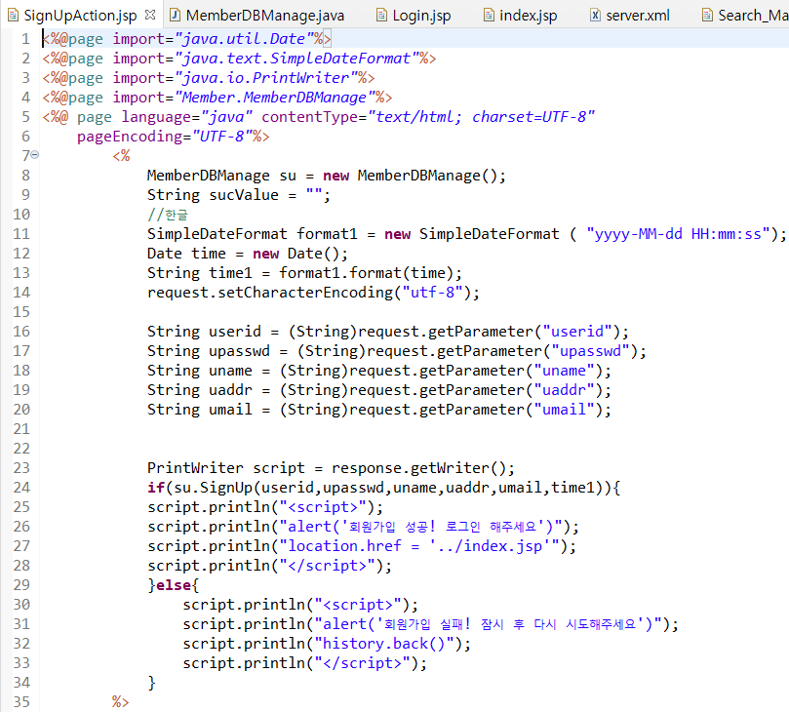
INDEX
▤ 개요
▤ 기능 소개
▤ 회원관리
▤ 충전소
▤ 보조금
▤ 게시판
▤ 마무리
회원 가입_코드(Action_JSP)
off
여기서 받은 Signup을 java파일로 가져가
데이터베이스에 넣음

Slide 8
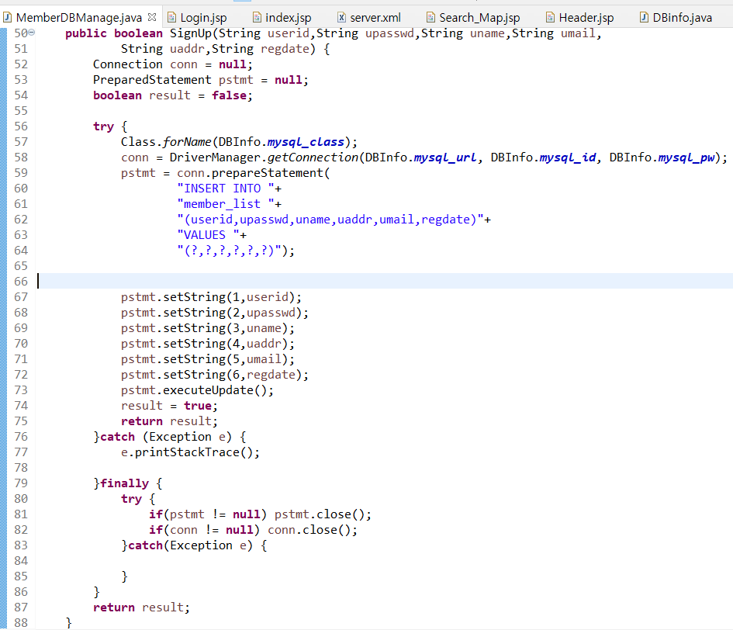
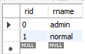
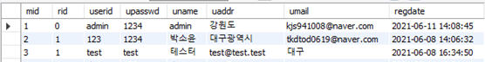
INDEX
▤ 개요
▤ 기능 소개
▤ 회원관리
▤ 충전소
▤ 보조금
▤ 게시판
▤ 마무리
회원 가입_코드(Java & DB)
off
여기서 데이터베이스 연결하여 회원정보 들어감

Slide 9
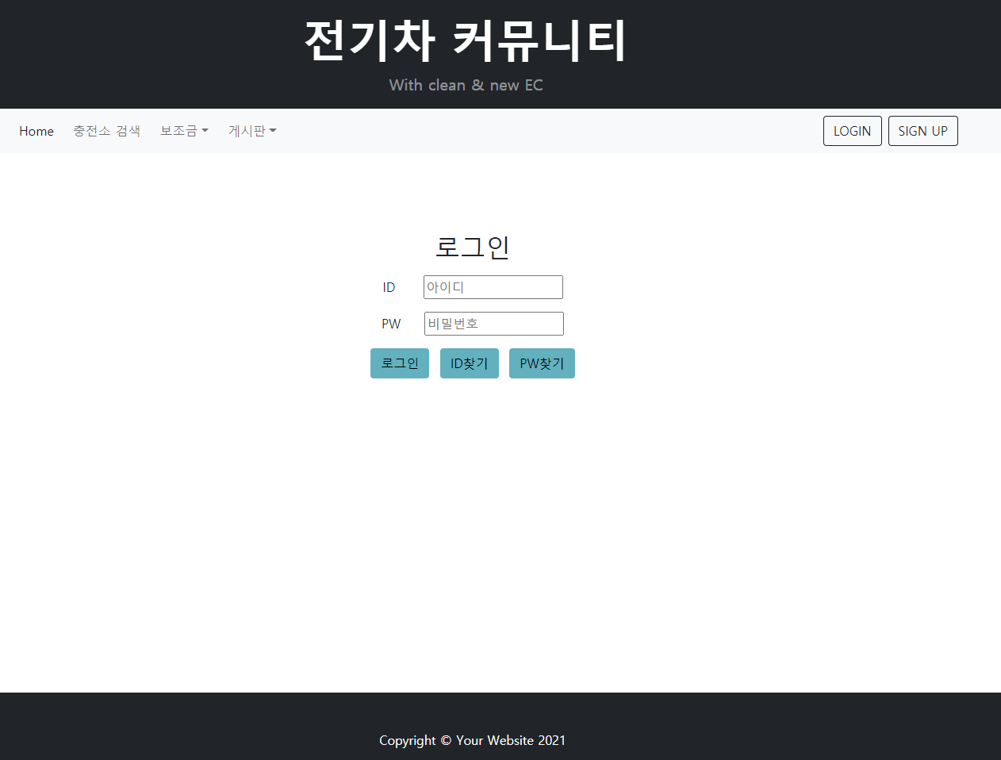
INDEX
▤ 개요
▤ 기능 소개
▤ 회원관리
▤ 충전소
▤ 보조금
▤ 게시판
▤ 마무리
Log in_웹
off

Slide 10
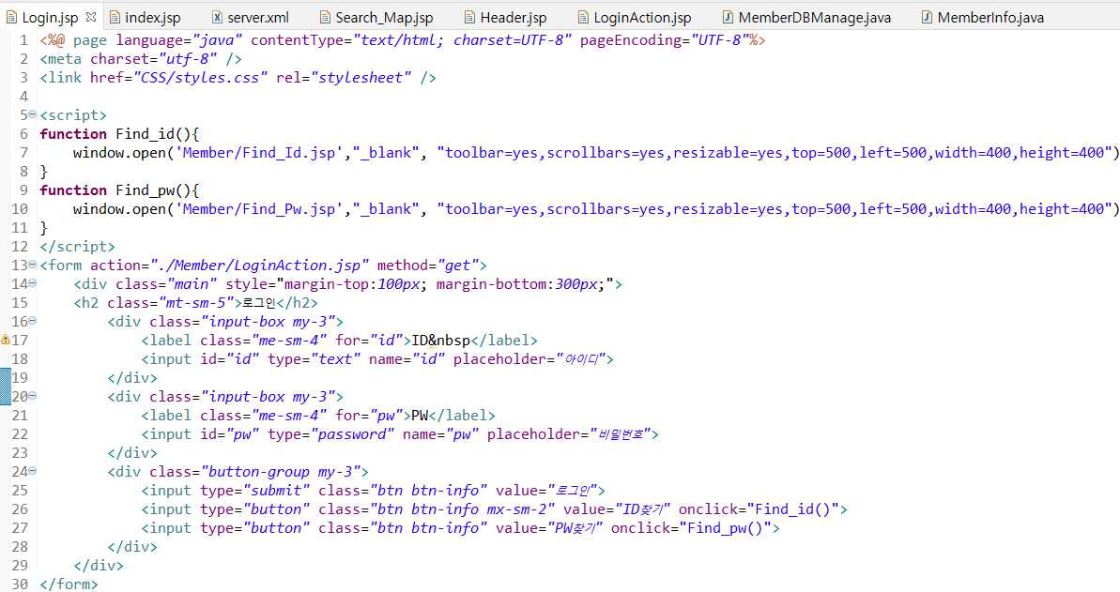
INDEX
▤ 개요
▤ 기능 소개
▤ 회원관리
▤ 충전소
▤ 보조금
▤ 게시판
▤ 마무리
Log in_코드(JSP)
off

Slide 11
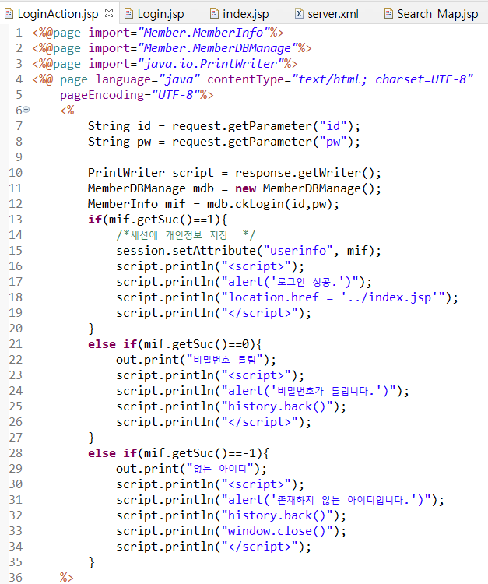
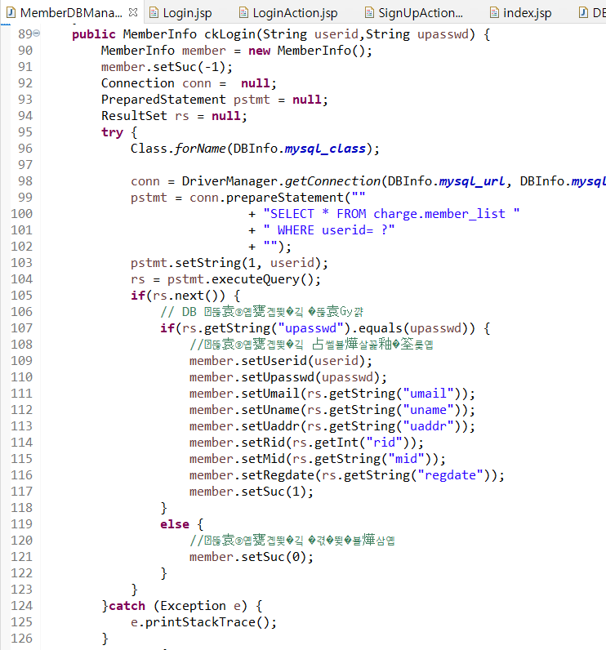
INDEX
▤ 개요
▤ 기능 소개
▤ 회원관리
▤ 충전소
▤ 보조금
▤ 게시판
▤ 마무리
Log in_코드_(Action 및 DB연결)
off

Slide 12
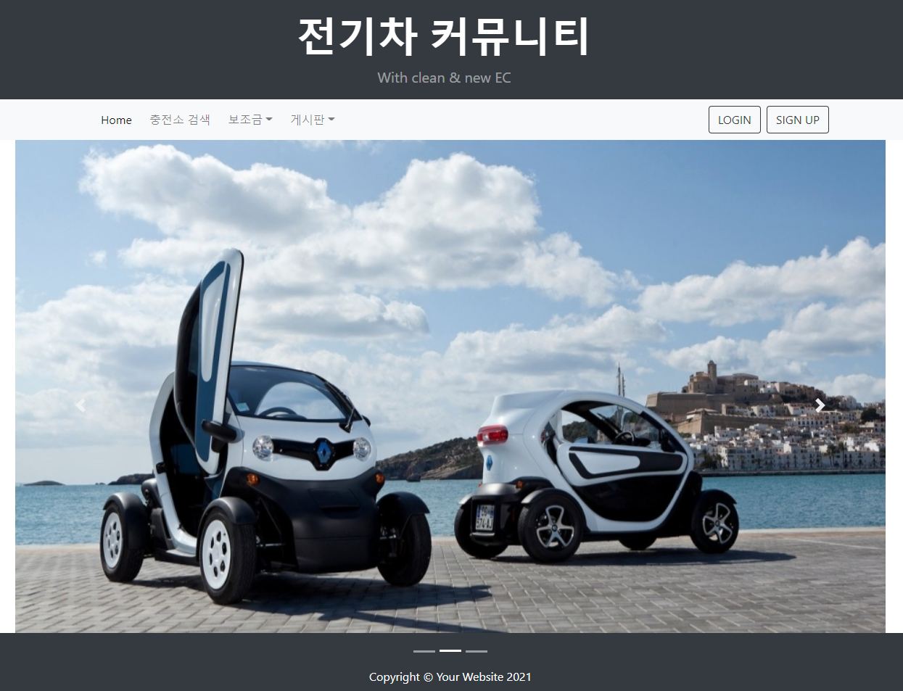
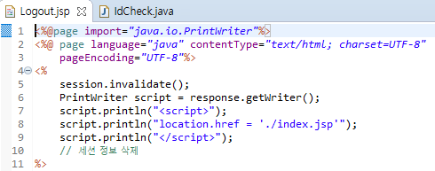
INDEX
▤ 개요
▤ 기능 소개
▤ 회원관리
▤ 충전소
▤ 보조금
▤ 게시판
▤ 마무리
Log out
off

Slide 13
INDEX
▤ 개요
▤ 기능 소개
▤ 회원관리
▤ 충전소
▤ 보조금
▤ 게시판
▤ 마무리
충전소
off
01
충전소 검색
02
충전소 위치 확인

Slide 14
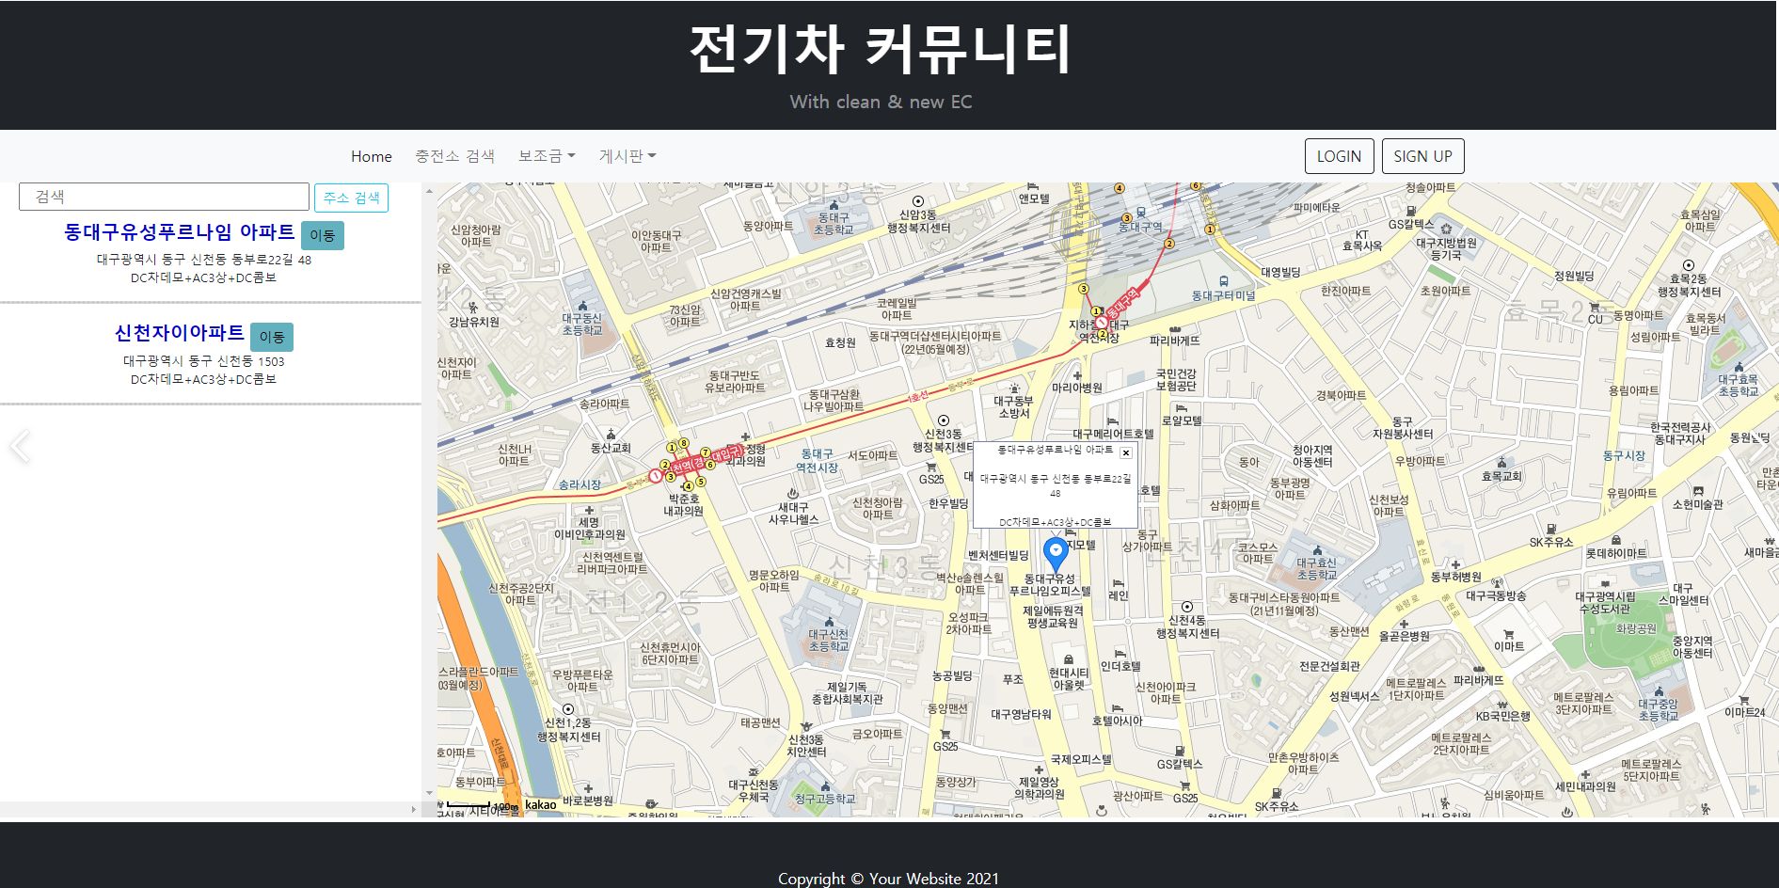
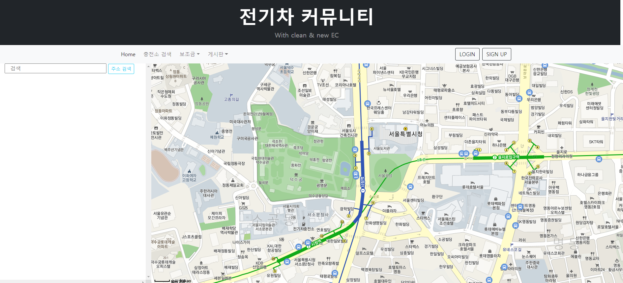
INDEX
▤ 개요
▤ 기능 소개
▤ 회원관리
▤ 충전소
▤ 보조금
▤ 게시판
▤ 마무리
충전소_웹
off

Slide 15
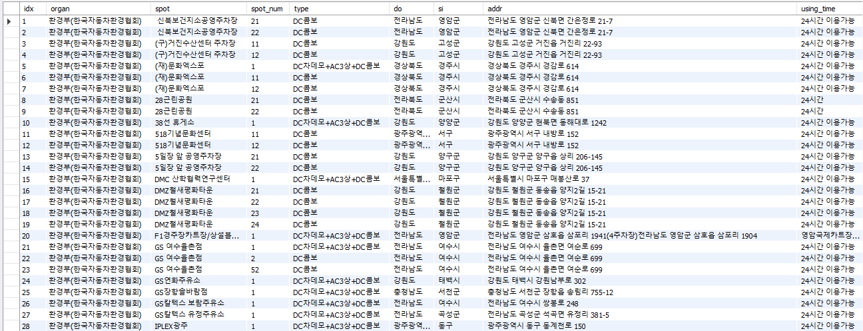
INDEX
▤ 개요
▤ 기능 소개
▤ 회원관리
▤ 충전소
▤ 보조금
▤ 게시판
▤ 마무리
충전소_데이터베이스
off

Slide 16
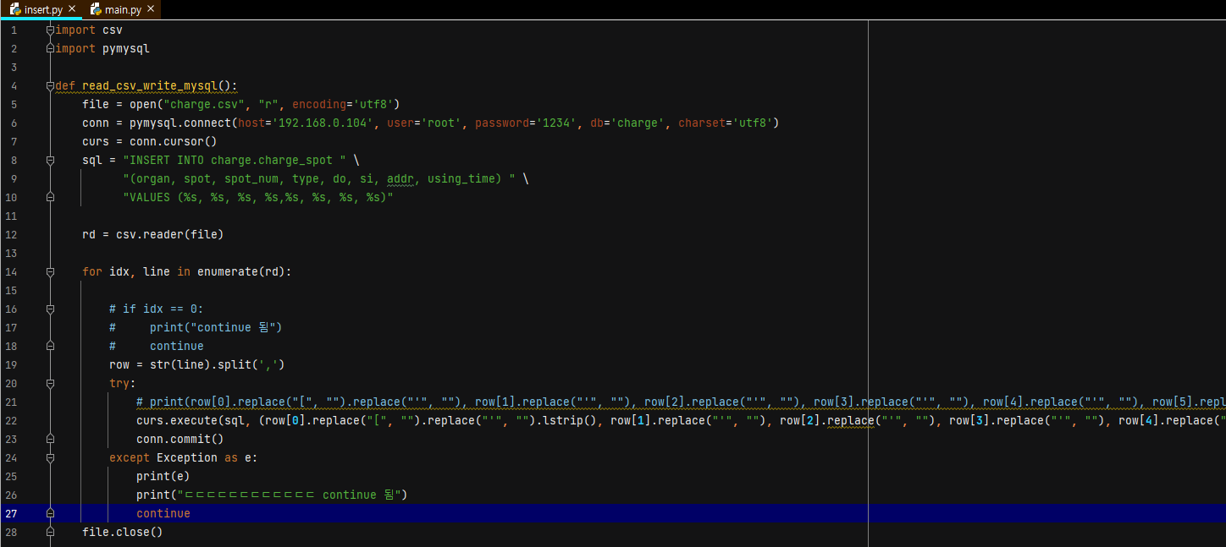
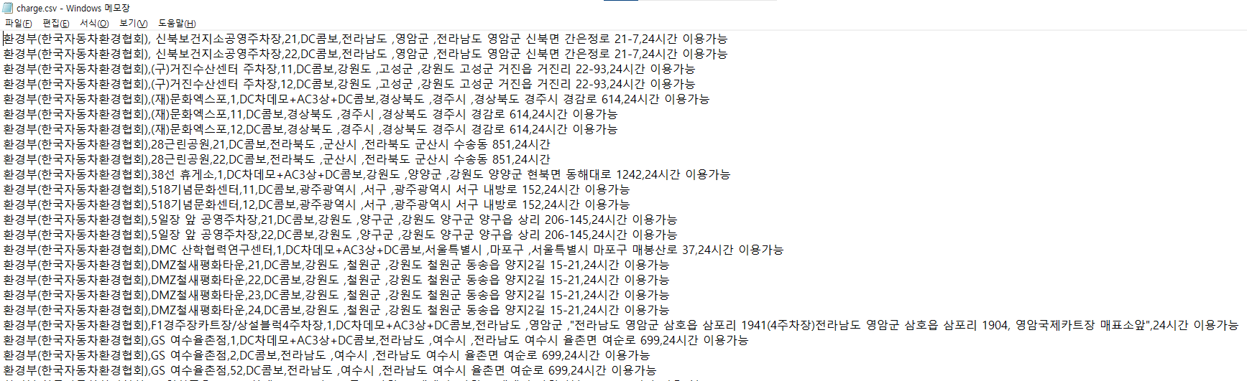
INDEX
▤ 개요
▤ 기능 소개
▤ 회원관리
▤ 충전소
▤ 보조금
▤ 게시판
▤ 마무리
충전소_데이터베이스
off

Slide 17
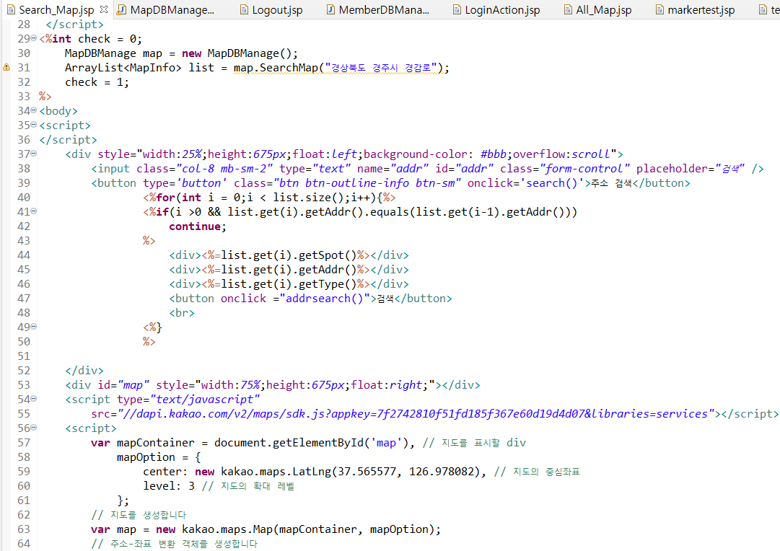
INDEX
▤ 개요
▤ 기능 소개
▤ 회원관리
▤ 충전소
▤ 보조금
▤ 게시판
▤ 마무리
충전소_코드(JSP)
off

Slide 18
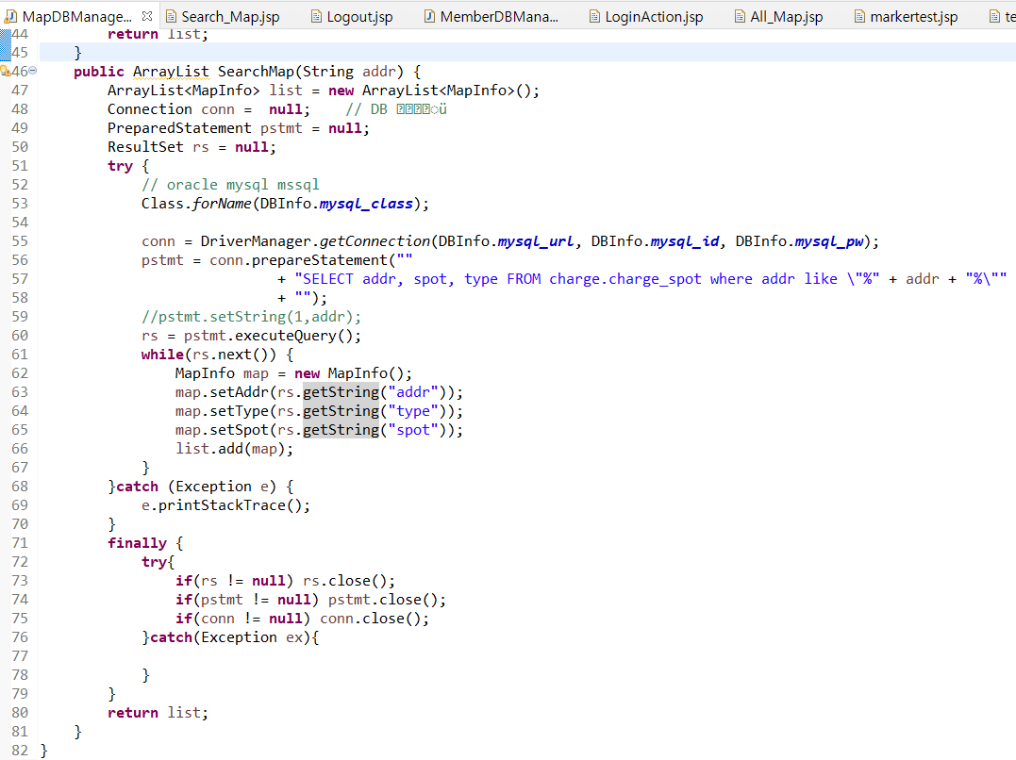
INDEX
▤ 개요
▤ 기능 소개
▤ 회원관리
▤ 충전소
▤ 보조금
▤ 게시판
▤ 마무리
충전소_코드(Java)
off

Slide 19
INDEX
▤ 개요
▤ 기능 소개
▤ 회원관리
▤ 충전소
▤ 보조금
▤ 게시판
▤ 마무리
보조금
off
01
보조금 조회 _(차종별/시도별)
02
문의처 조회

Slide 20
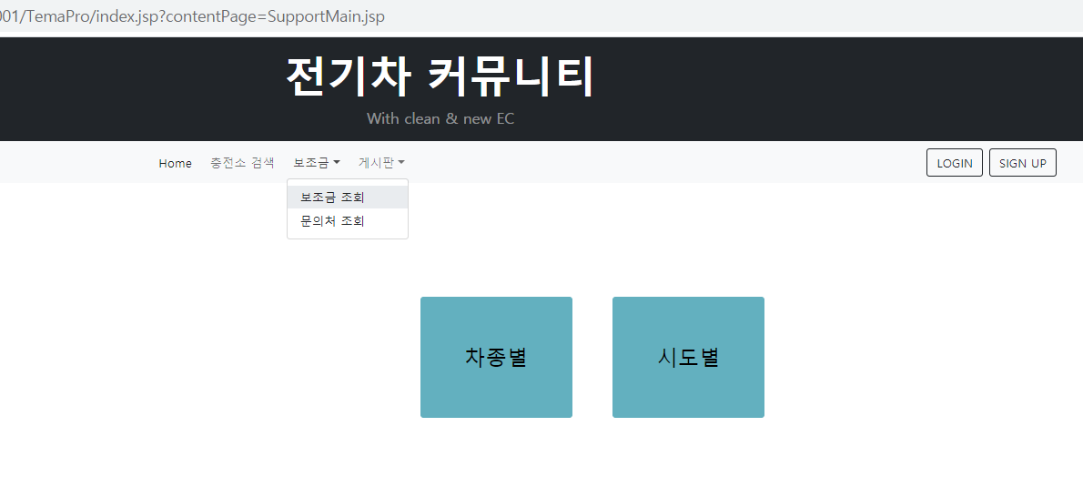
INDEX
▤ 개요
▤ 기능 소개
▤ 회원관리
▤ 충전소
▤ 보조금
▤ 게시판
▤ 마무리
보조금_웹
off

Slide 21
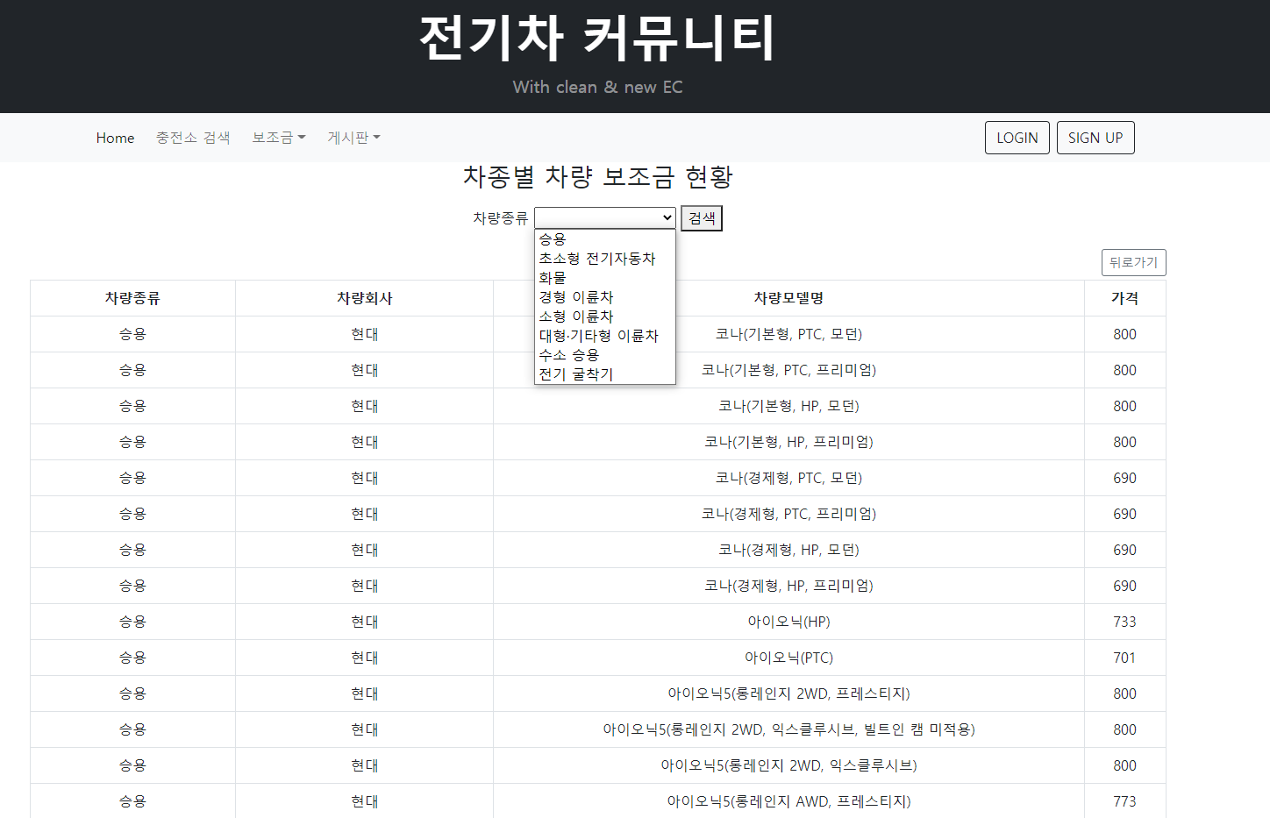
INDEX
▤ 개요
▤ 기능 소개
▤ 회원관리
▤ 충전소
▤ 보조금
▤ 게시판
▤ 마무리
보조금_웹_차종별
off

Slide 22
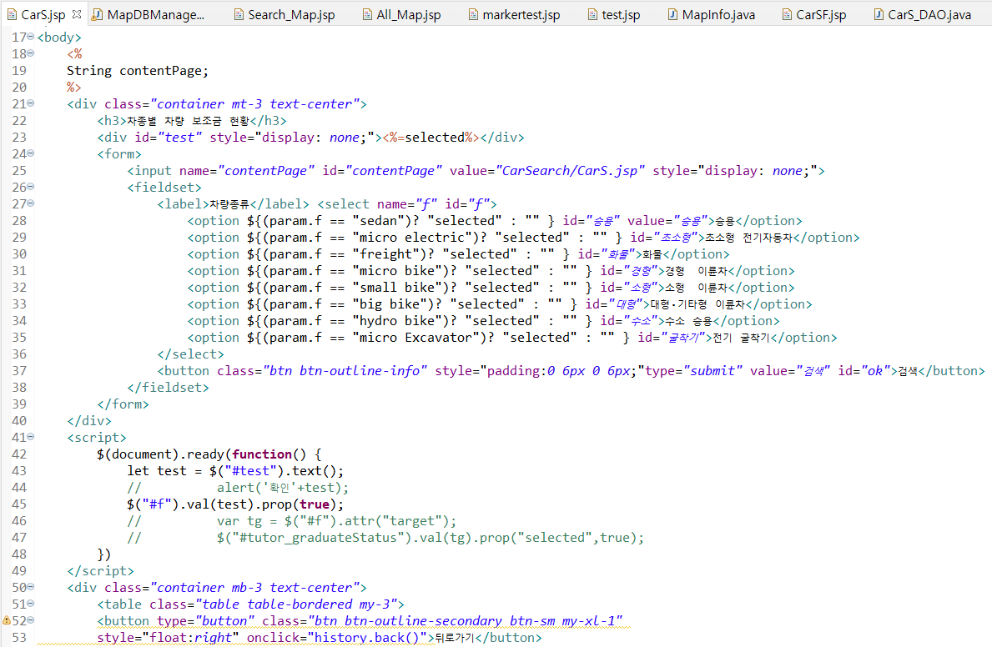
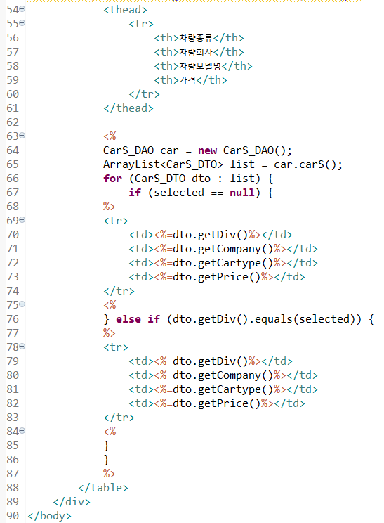
INDEX
▤ 개요
▤ 기능 소개
▤ 회원관리
▤ 충전소
▤ 보조금
▤ 게시판
▤ 마무리
보조금_웹_차종별_코드(JSP)
off

Slide 23
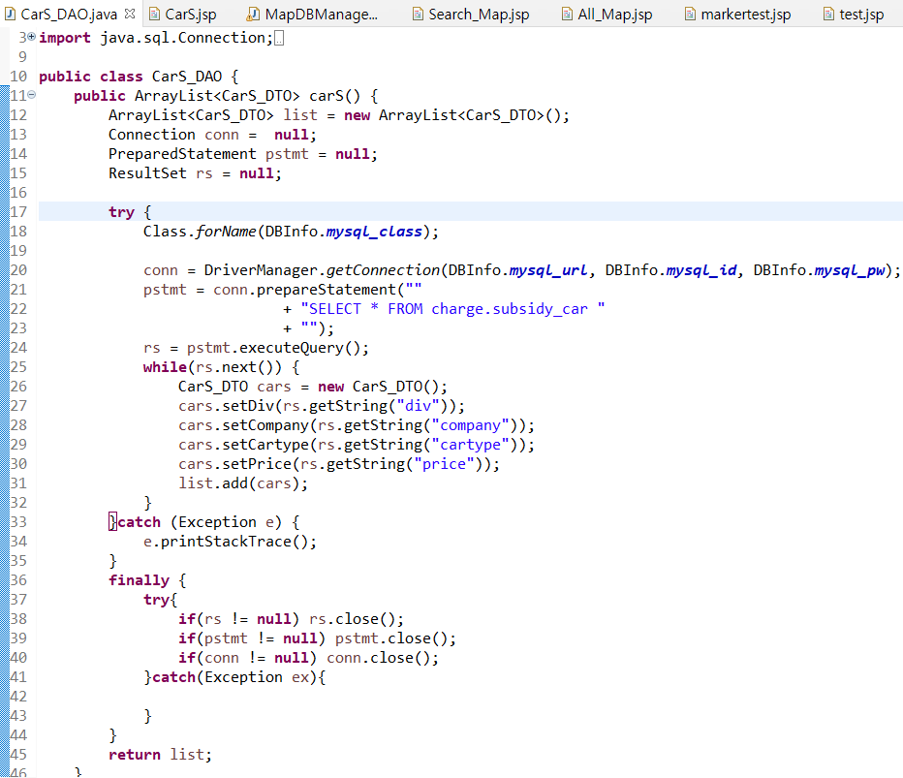
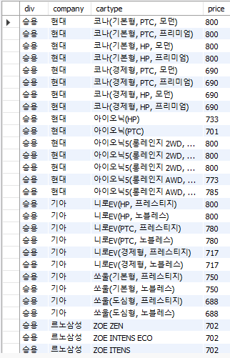
INDEX
▤ 개요
▤ 기능 소개
▤ 회원관리
▤ 충전소
▤ 보조금
▤ 게시판
▤ 마무리
보조금_웹_차종별_코드(Java & DB)
off

Slide 24
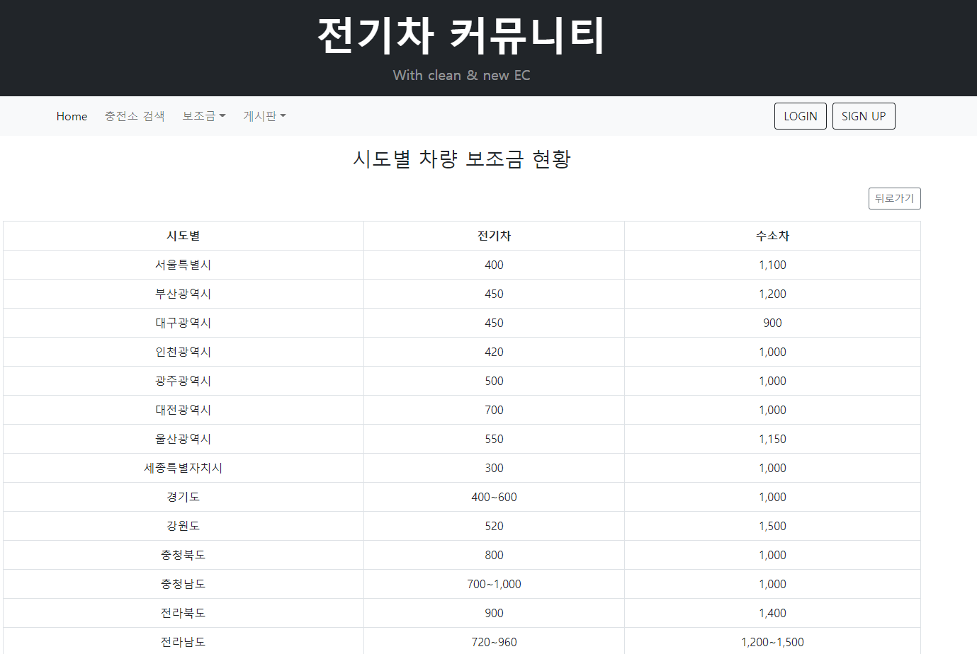
INDEX
▤ 개요
▤ 기능 소개
▤ 회원관리
▤ 충전소
▤ 보조금
▤ 게시판
▤ 마무리
보조금_웹_시도별
off

Slide 25
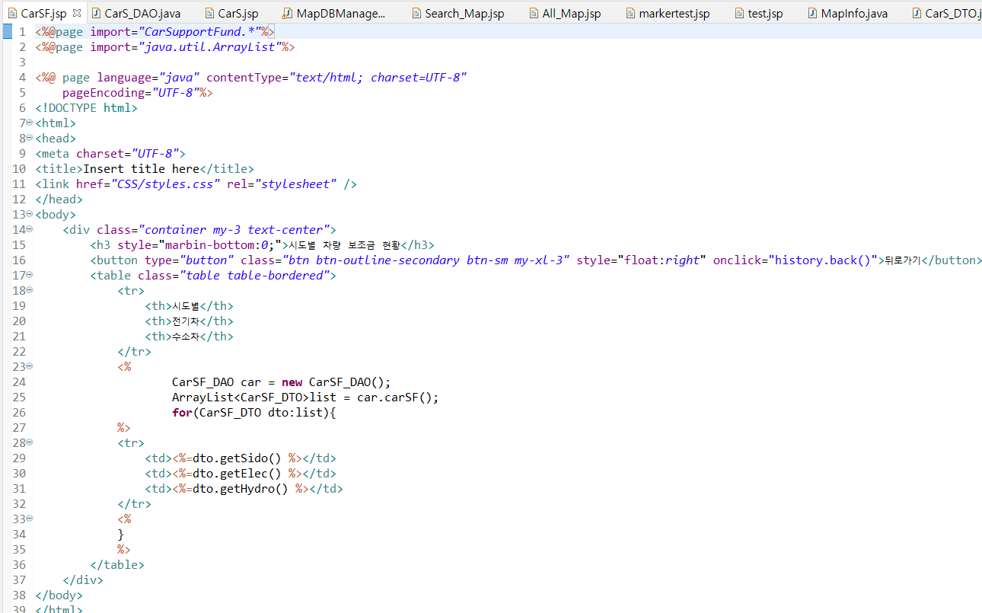
INDEX
▤ 개요
▤ 기능 소개
▤ 회원관리
▤ 충전소
▤ 보조금
▤ 게시판
▤ 마무리
보조금_웹_시도별_코드(JSP)
off

Slide 26
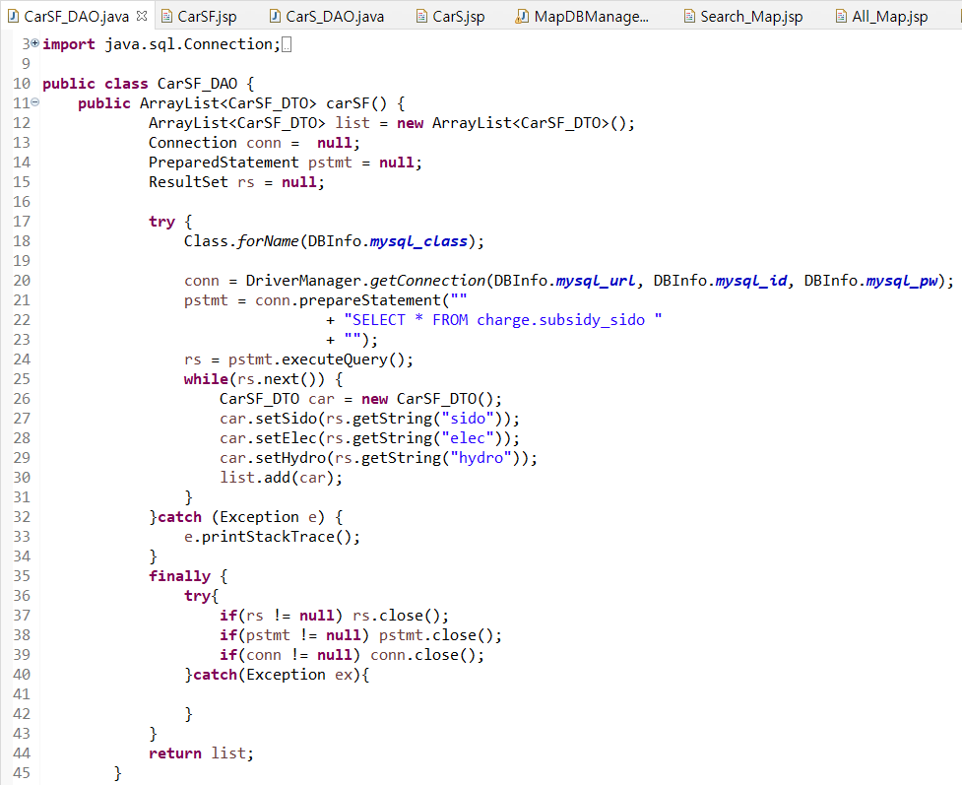
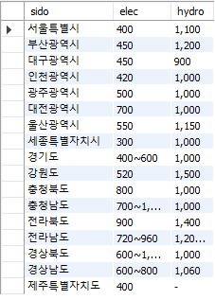
INDEX
▤ 개요
▤ 기능 소개
▤ 회원관리
▤ 충전소
▤ 보조금
▤ 게시판
▤ 마무리
보조금_웹_시도별_코드(Java & DB)
off

Slide 27
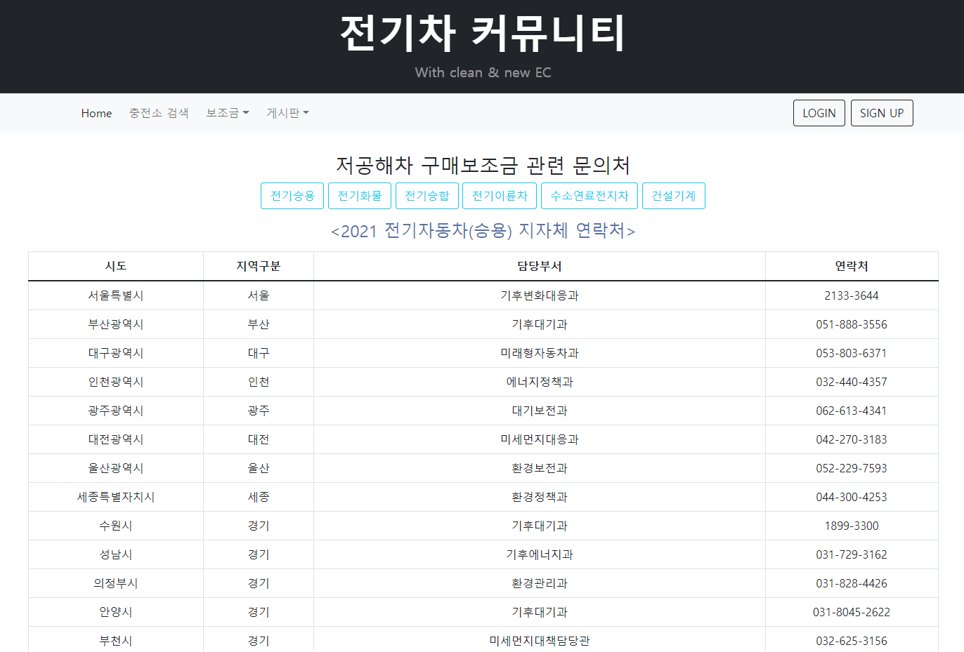
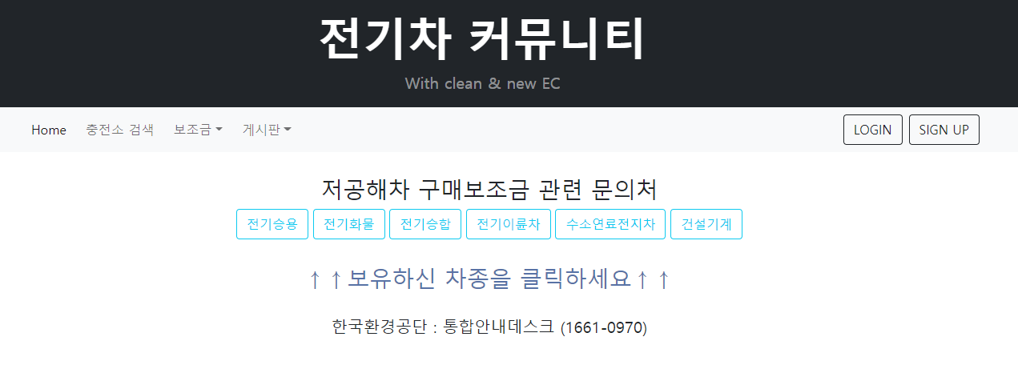
INDEX
▤ 개요
▤ 기능 소개
▤ 회원관리
▤ 충전소
▤ 보조금
▤ 게시판
▤ 마무리
보조금_웹_문의처
off

Slide 28
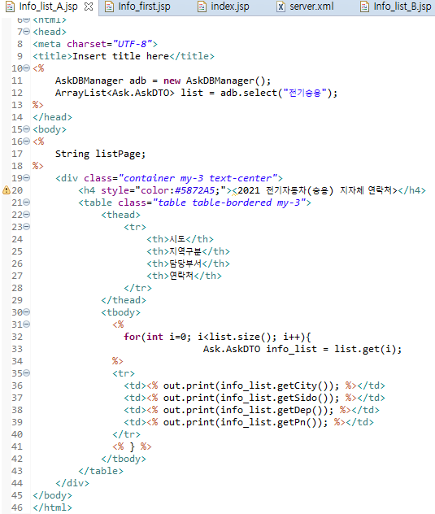
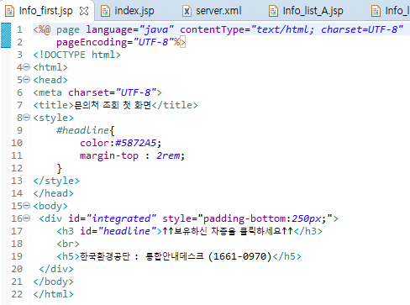
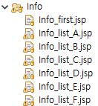
INDEX
▤ 개요
▤ 기능 소개
▤ 회원관리
▤ 충전소
▤ 보조금
▤ 게시판
▤ 마무리
보조금_웹_문의처(JSP)
off

Slide 29
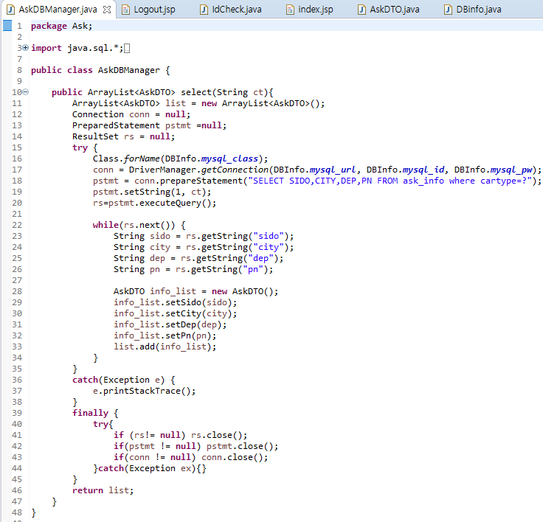
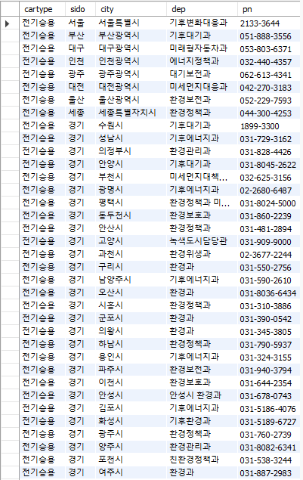
INDEX
▤ 개요
▤ 기능 소개
▤ 회원관리
▤ 충전소
▤ 보조금
▤ 게시판
▤ 마무리
보조금_웹_문의처(Java & DB)
off

Slide 30
INDEX
▤ 개요
▤ 기능 소개
▤ 회원관리
▤ 충전소
▤ 보조금
▤ 게시판
▤ 마무리
게시판
off
01
공지사항
02
자유 게시판

Slide 31
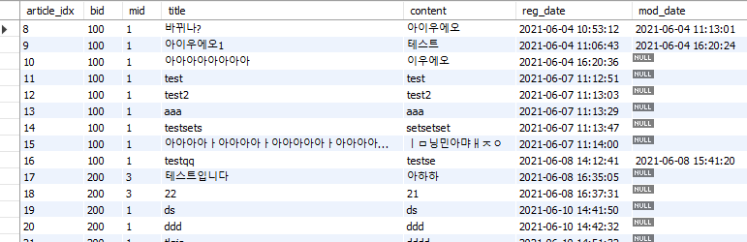
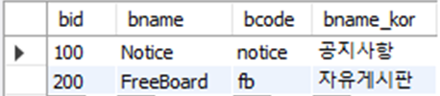
INDEX
▤ 개요
▤ 기능 소개
▤ 회원관리
▤ 충전소
▤ 보조금
▤ 게시판
▤ 마무리
게시판
off
● 운영자(admin)
● 운영자 [bid = 100]
● 쓰기/수정 같은 JSP&DB사용
○ 일반 사용자(normal)
○ 공지사항
○ article_update.jsp
○ 자유게시판
○ article_write.jsp
● 일반 사용자 [bid = 200]
○ board_list
○ 자유게시판
사용자 구분
운영자인 admin과,
일반 사용자인 normal로 나뉨.
활동 영역 구분
운영자는 [bid = 100]을 통하여
공지사항을 이용가능.
일반 사용자는 [bid = 200]을 통해
오직 자유게시판을 이용
동일 DB사용

Slide 32
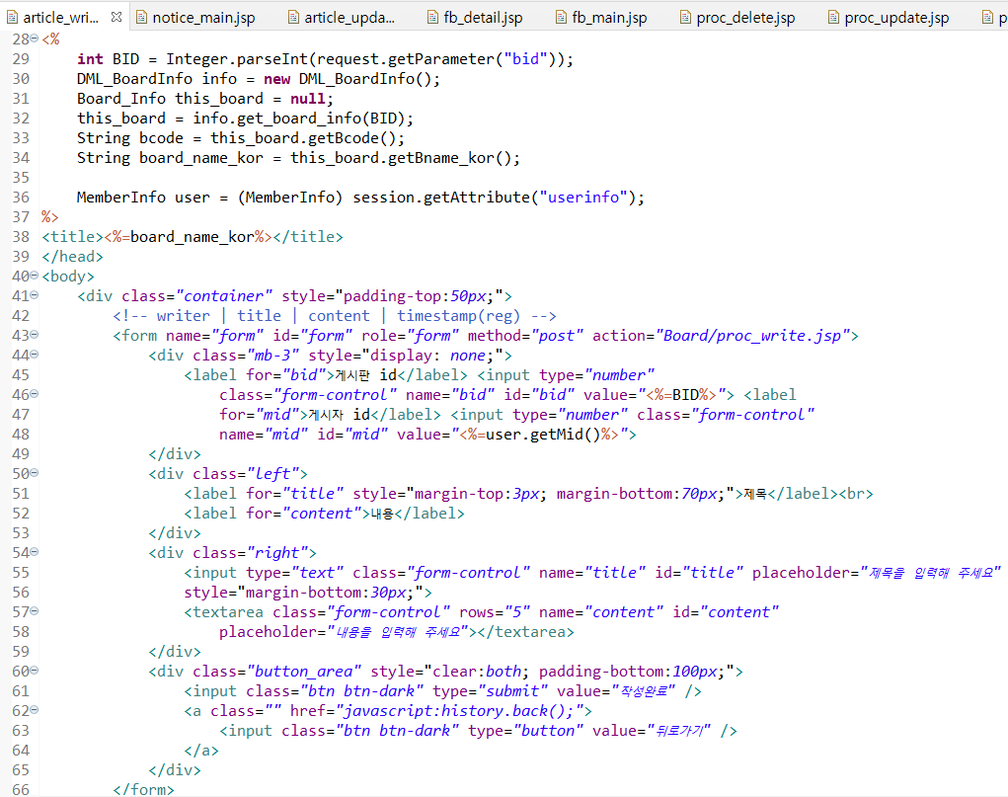
INDEX
▤ 개요
▤ 기능 소개
▤ 회원관리
▤ 충전소
▤ 보조금
▤ 게시판
▤ 마무리
게시판_쓰기(article_write.JSP)
off

Slide 33
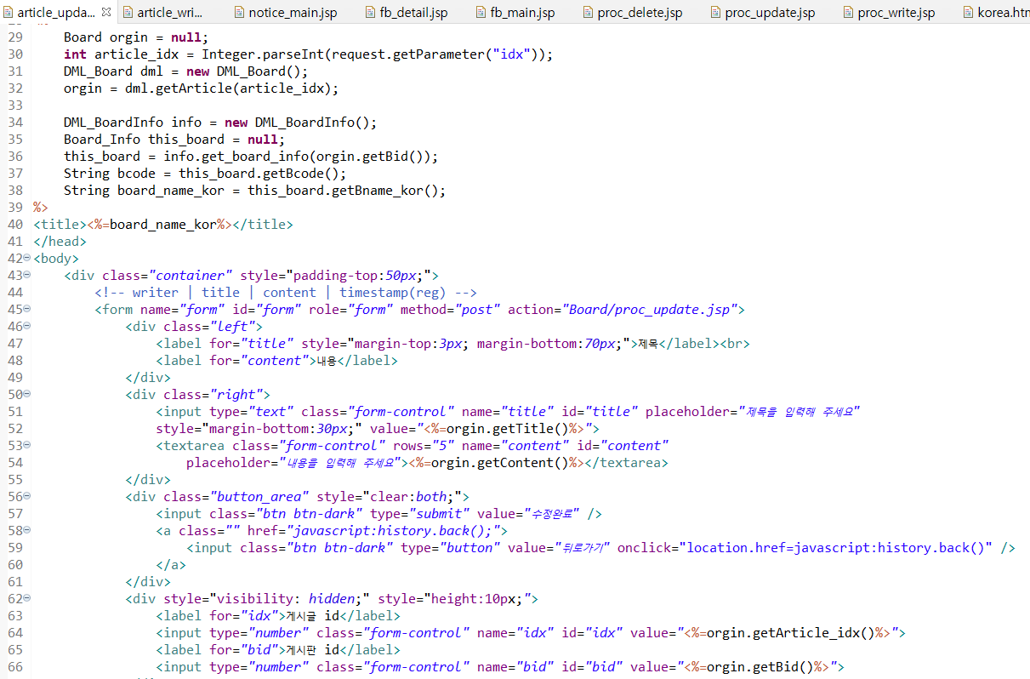
INDEX
▤ 개요
▤ 기능 소개
▤ 회원관리
▤ 충전소
▤ 보조금
▤ 게시판
▤ 마무리
게시판_수정(article_update.JSP)
off

Slide 34
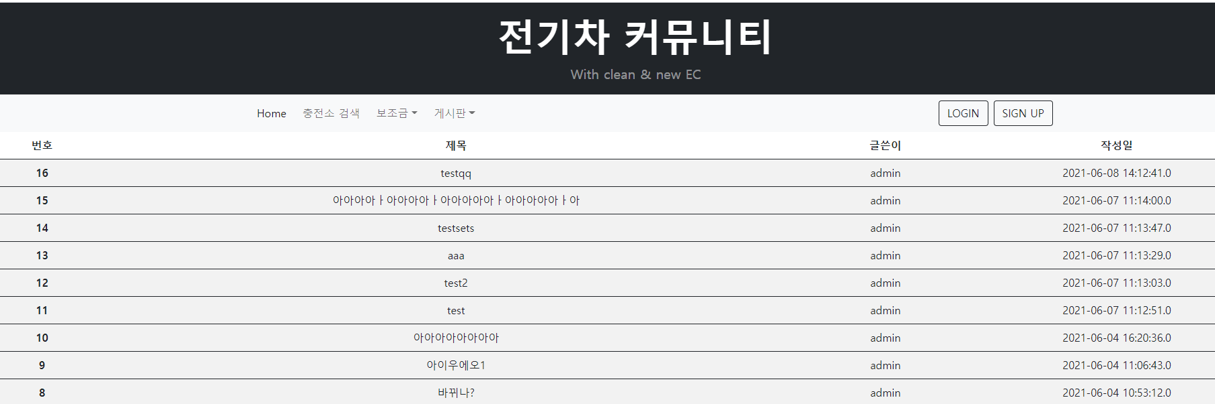
INDEX
▤ 개요
▤ 기능 소개
▤ 회원관리
▤ 충전소
▤ 보조금
▤ 게시판
▤ 마무리
게시판_공지_웹
off

Slide 35
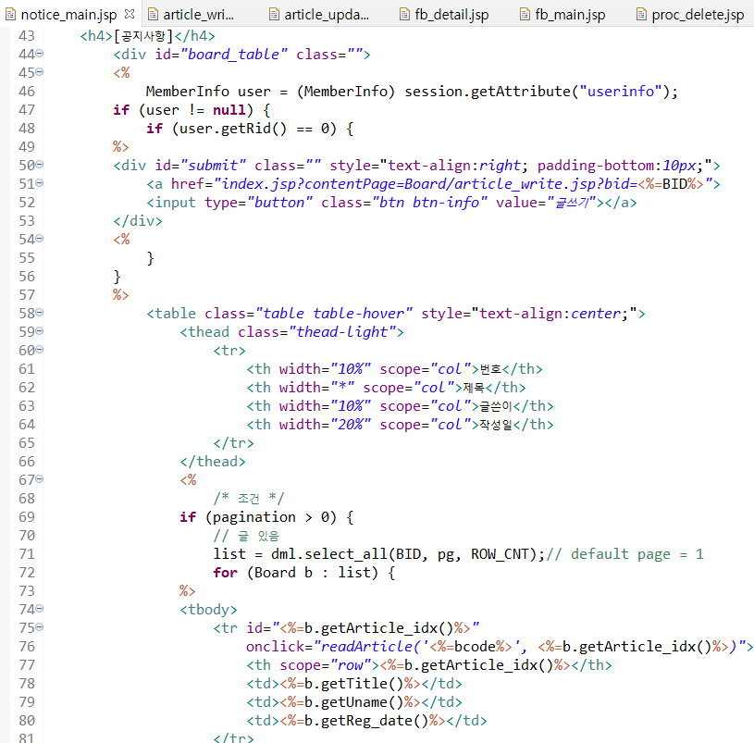
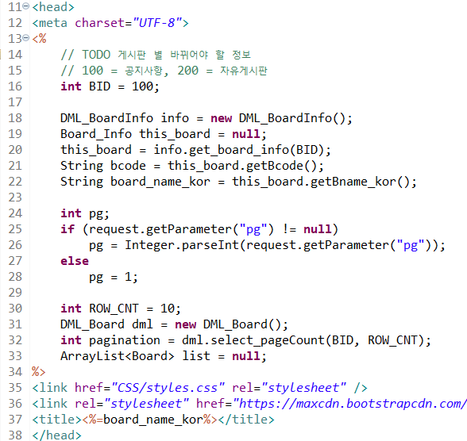
INDEX
▤ 개요
▤ 기능 소개
▤ 회원관리
▤ 충전소
▤ 보조금
▤ 게시판
▤ 마무리
게시판_공지_코드(JSP)
off

Slide 36
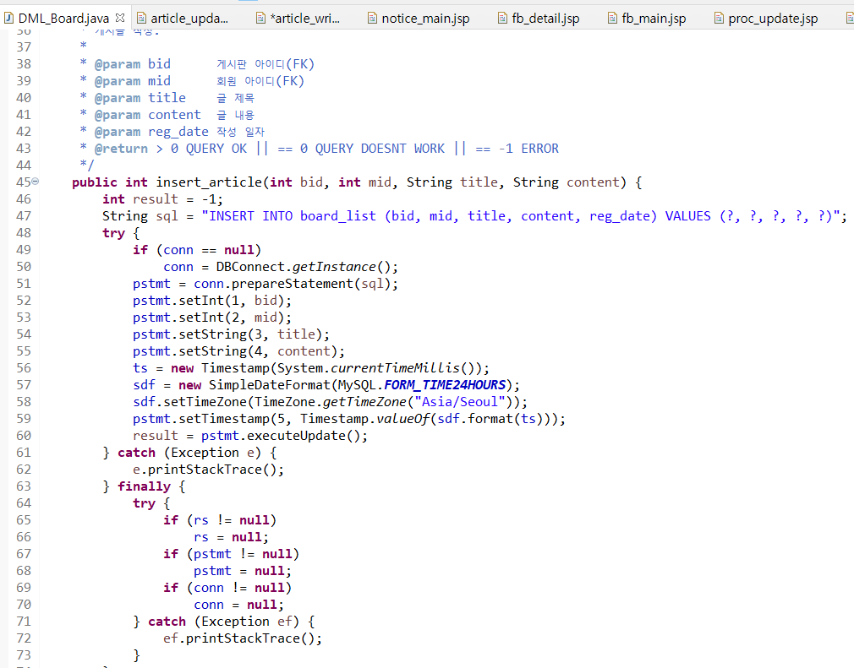
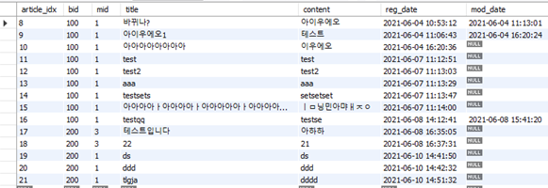
INDEX
▤ 개요
▤ 기능 소개
▤ 회원관리
▤ 충전소
▤ 보조금
▤ 게시판
▤ 마무리
게시판_공지_코드(Java & DB)
off

Slide 37
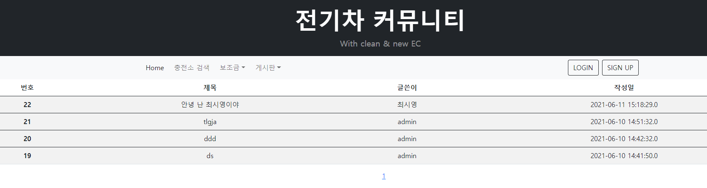
INDEX
▤ 개요
▤ 기능 소개
▤ 회원관리
▤ 충전소
▤ 보조금
▤ 게시판
▤ 마무리
게시판_자유_웹
off

Slide 38
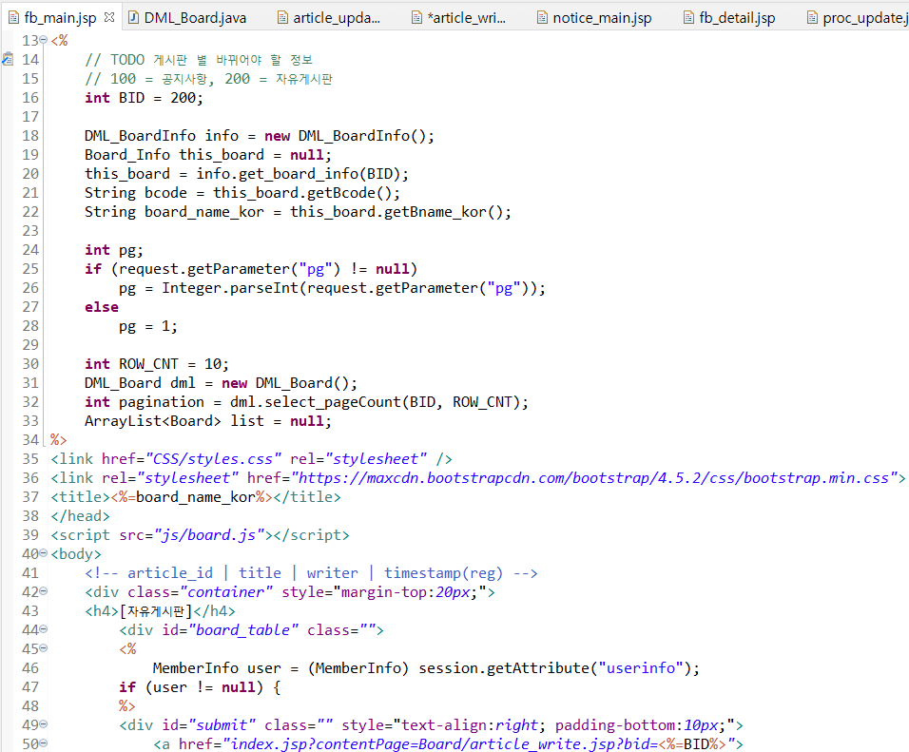

INDEX
▤ 개요
▤ 기능 소개
▤ 회원관리
▤ 충전소
▤ 보조금
▤ 게시판
▤ 마무리
게시판_자유_코드(JSP)
off

Slide 39

INDEX
▤ 개요
▤ 기능 소개
▤ 회원관리
▤ 충전소
▤ 보조금
▤ 게시판
▤ 마무리
게시판_자유_코드(Java & DB)
off

Slide 40
INDEX
▤ 개요
▤ 기능 소개
▤ 회원관리
▤ 충전소
▤ 보조금
▤ 게시판
▤ 마무리
전기차 커뮤니티의 기능 구현완료 with clean & New EC
회원관리
Login / Logout / ID찾기 / PW 찾기
회원가입 / 회원정보 수정
충전소
전국 충전소 위치 검색
충전소 위치 정보 제공
보조금
보조금 조회 – 차종별 / 시도별
문의처 – 차종에 따른 문의처
게시판
공지사항 / 자유게시판

